Slide 1
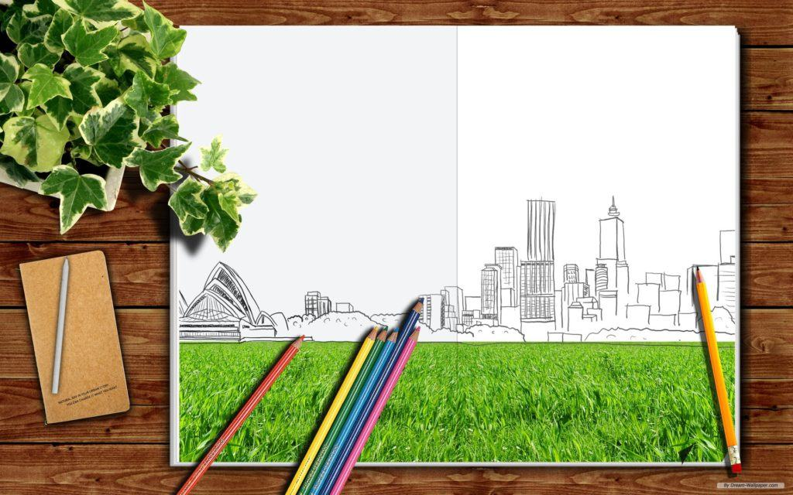
TẬP ĐỌC

Slide 2
KHỞI ĐỘNG

Slide 3
Đọc thuộc lòng bài: Dòng sông mặc áo

Slide 4
* Đọc bài: Dòng sông mặc áo – trang 118
và trả lời câu hỏi:
1. Dòng sông mặc áo hoa vào:
a. buổi sáng.
b. buổi trưa.
c. buổi chiều.

Slide 5
* Đọc bài: Dòng sông mặc áo – trang 118
và trả lời câu hỏi:
2. Dòng sông mặc áo xanh vào buổi:
a. buổi sáng.
b. buổi trưa.
c. buổi chiều.

Slide 6
* Đọc bài: Dòng sông mặc áo – trang 118
và trả lời câu hỏi:
3. Biện pháp được sử dụng nhiều nhất trong bài là:
a. so sánh.
b. nhân hóa.
c. không có biện pháp nào.

Slide 7
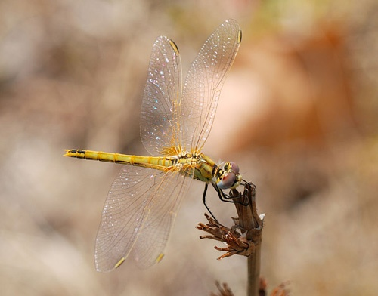

Thứ tư ngày 21 tháng 4 năm 2022
Tập đọc
Con chuồn chuồn nước

Slide 8
Con chuồn chuồn nước
Ôi chao! Chú chuồn chuồn nước mới đẹp làm sao! Màu vàng trên lưng chú lấp lánh. Bốn cái cánh mỏng như giấy bóng. Cái đầu tròn và hai con mắt long lanh như thủy tinh. Thân hình chú nhỏ và thon vàng như màu vàng của nắng mùa thu. Chú đậu trên một cành lộc vừng ngả dài trên mặt hồ. Bốn cánh khẽ rung rung như đang còn phân vân.
Rồi đột nhiên, chú chuồn chuồn nước tung cánh bay vọt lên. Cái bóng chú nhỏ xíu lướt nhanh trên mặt hồ. Mặt hồ trải rộng mênh mông và lặng sóng. Chú bay lên cao hơn và xa hơn. Dưới tầm cánh chú bây giờ là lũy tre xanh rì rào trong gió, là bờ ao với những khóm khoai nước rung rinh. Rồi những cảnh tuyệt đẹp của đất nước hiện ra: cánh đồng với những đàn trâu thung thăng gặm cỏ; dòng sông với những đoàn thuyền ngược xuôi. Còn trên tầng cao là đàn cò đang bay, là trời xanh trong và cao vút.
Nguyễn Thế Hội

Slide 9
LUYỆN ĐỌC

Slide 10
Thứ tư ngày 30 tháng 3 năm 2022
Tập đọc
Con chuồn chuồn nước
Luyện đọc
* Từ:
- trải rộng, lũy tre,
* Câu:
- Ôi chao !/ Chú chuồn chuồn nước/ mới đẹp làm sao!/ Màu vàng trên lưng chú lấp lánh./ Bốn cái cánh mỏng như giấy bóng.//
* Giải nghĩa từ:
- Lộc vừng:
- Phân vân :
- Thung thăng:

Slide 11
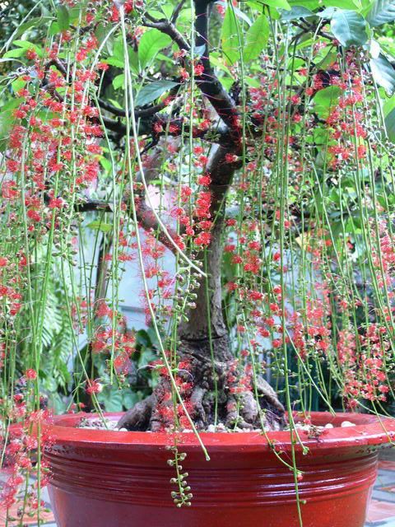
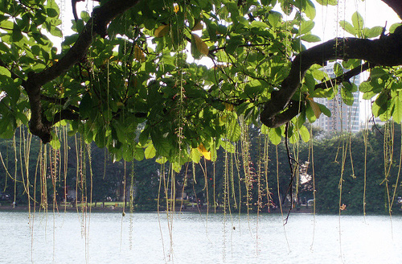
Lộc vừng là một loại cây cảnh, hoa màu hồng nhạt, cánh là những tua mềm

Slide 12


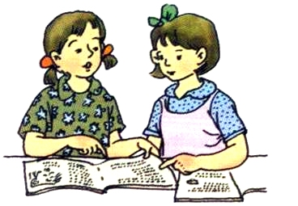


Thứ tư ngày 30 tháng 3 năm 2022
Tập đọc
Con chuồn chuồn nước
THI ĐỌC
ĐỌC NHÓM

Slide 13
TÌM HIỂU BÀI

Slide 14
Câu 1: Chú chuồn chuồn được miêu tả bằng những hình ảnh so sánh nào ?
- Bốn cánh mỏng như giấy bóng.
- Hai con mắt long lanh như thủy tinh.
- Thân chú nhỏ, thon vàng như màu vàng của nắng mùa thu.
- Bốn cánh khẽ rung rung như còn đang phân vân.

Slide 15
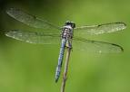


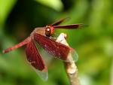
Một số loài chuồn chuồn trong thế giới tự nhiên.

Slide 16

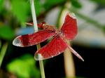

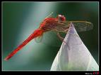


Slide 17
Câu 2: Em thích hình ảnh so sánh nào ? Vì sao ?
* Ví dụ: Em thích hình ảnh chuồn chuồn với bốn cánh mỏng như giấy bóng, hai con mắt long lanh như thủy tinh vì đó là những hình ảnh đẹp giúp em hình dung rõ hơn về đôi cánh và cặp mắt chuồn chuồn.
Đoạn 1 cho em biết điều gì ?
Đoạn 1: Miêu tả vẻ đẹp về hình dáng và màu sắc của chú chuồn chuồn nước.

Slide 18
Câu 3: Cách miêu tả chú chuồn chuồn bay có gì hay ?
* Tả rất đúng về cách bay vọt lên rất bất ngờ của chú chuồn chuồn nước, tả theo cánh bay của chú chuồn chuồn nhờ thế tác giả kết hợp tả được một cách rất tự nhiên phong cảnh làng quê.

Slide 19
Câu 4: Tình yêu quê hương, đất nước của tác giả thể hiện qua những câu văn nào ?
* Tình yêu quê hương, đất nước của tác giả thể hiện qua những câu văn: Mặt hồ trải rộng mênh mông và lặng sóng, lũy tre xanh rì rào trong gió, bờ ao với những khóm khoai nước rung rinh, rồi những cảnh tuyệt đẹp của đất nước hiện ra: cánh đồng với những đàn trâu thung thăng gặm cỏ, dòng sông với những đoàn thuyền ngược xuôi, trên tầng cao là đàn cò đang bay, là trời xanh trong và cao vút.
Đoạn 2 cho em biết điều gì ?
Đoạn 2: Tình yêu quê hương, đất nước của tác giả khi miêu tả cảnh đẹp của làng quê.

Slide 20
Ca ngợi vẻ đẹp sinh động của chú chuồn chuồn nước, cảnh đẹp thiên nhiên đất nước theo cánh bay của chú chuồn chuồn.
Bài văn ca ngợi vẻ đẹp
của những gì?
Bài văn thể hiện điều
gì của tác giả?
Bộc lộ tình cảm của tác giả đối với đất nước, quê hương.

Slide 21
- Nội dung:
Ca ngợi vẻ đẹp sinh động của chú chuồn chuồn nước, cảnh đẹp thiên nhiên đất nước theo cánh bay của chú chuồn chuồn. Bộc lộ tình cảm của tác giả đối với đất nước, quê hương.

Slide 22
ĐỌC DIỄN CẢM.
THI ĐỌC
Ôi chao! Chú chuồn chuồn nước mới đẹp làm sao! Màu vàng trên lưng chú lấp lánh. Bốn cái cánh mỏng như giấy bóng. Cái đầu tròn và hai con mắt long lanh như thủy tinh. Thân chú nhỏ và thon vàng như màu vàng của nắng mùa thu. Chú đậu trên một cành lộc vừng ngả dài trên mặt hồ. Bốn cánh khẽ rung rung như đang còn phân vân.

Slide 23
CA DAO TỤC NGỮ VỀ CHUỒN CHUỒN
- Tháng bảy heo may, chuồn chuồn bay thì bão.
- Chuồn chuồn bay thấp thì mưa,
Bay cao thì nắng, bay vừa thì râm.
- Chuồn chuồn cắn rốn, bốn ngày biết bơi.
- Chuồn chuồn có cánh thì bay Có thằng cu Tí thò tay bắt chuồn.
- Chuồn chuồn có cánh thì bay Có thằng kẻ trộm bắt mày đi tu...

Slide 24
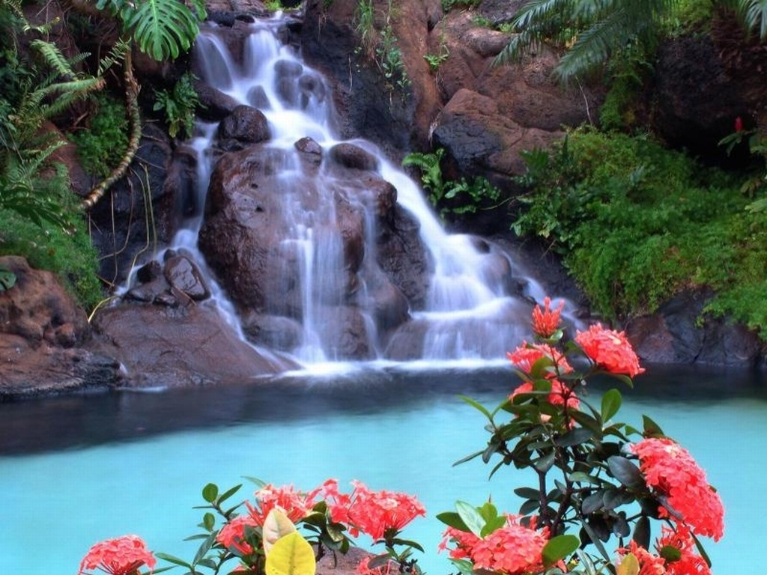
CHÀO CÁC EM !

